Slide 1
Первомайська міська централізована бібліотечна система
Звіт про роботу
у 2019 році
Notes:
Оригинальные шаблоны для презентаций: https://presentation-creation.ru/powerpoint-templates.html
Бесплатно и без регистрации.

Slide 2
Централізована бібліотечна система (ЦБС)
Бібліотека для дорослих,
Бібліотека для дітей
Сиваська бібліотека-філія
Фонд бібліотек системи - 145 858 тис. прим. книг
Комп'ютери з доступом до Інтернет
Мультимедійне обладнання:
інтерактивна дошка, проектори, цифровий
фотоапарат, акустична колонка, мікрофони
Сцена, екран
Камери відеоспостереження
Зона Wi-Fi
в центральних бібліотеках

Slide 3
КАДРИ
З вищою бібліотечною освітою 6 фахівців,
1 спеціаліст з базовою бібліотечною освітою
Стаж бібліотечної роботи у всіх працівників ЦБС
понад 30 років
В ЦБС працює:
8 працівників,
з них 7 бібліотечних
працівників,
1 прибиральник
службових приміщень
На повну ставку
працює 6 спеціалістів,
на 0.5 ставки – 1

Slide 4
ФОНДИ
Поповнення
1 750
примірників книг,
в тому числі
дітям – 406 примірників.
Вибуття
4 020
примірників книг
Загальний книжковий фонд бібліотек ЦБС
на початок 2020 року складає
145 858 примірників

Slide 5
Діяльність бібліотек
В центральній бібліотеці діє 8 клубів
та об’єднань за інтересами:
молодіжний центр хаб «КОМОRА»
клуб "Нова книга" - літературно-художньої
спрямованості для користувачів різних
вікових груп
літературно-поетичний клуб «Тепло»
гурток журналістики «Teen Time»
Komora English Speaking Club
клуб інтелектуальних ігор «Дайс»
клуб позитивного спілкування «Затишок»
клуб «Здоров’я» (створений у 2019 році)

Slide 6
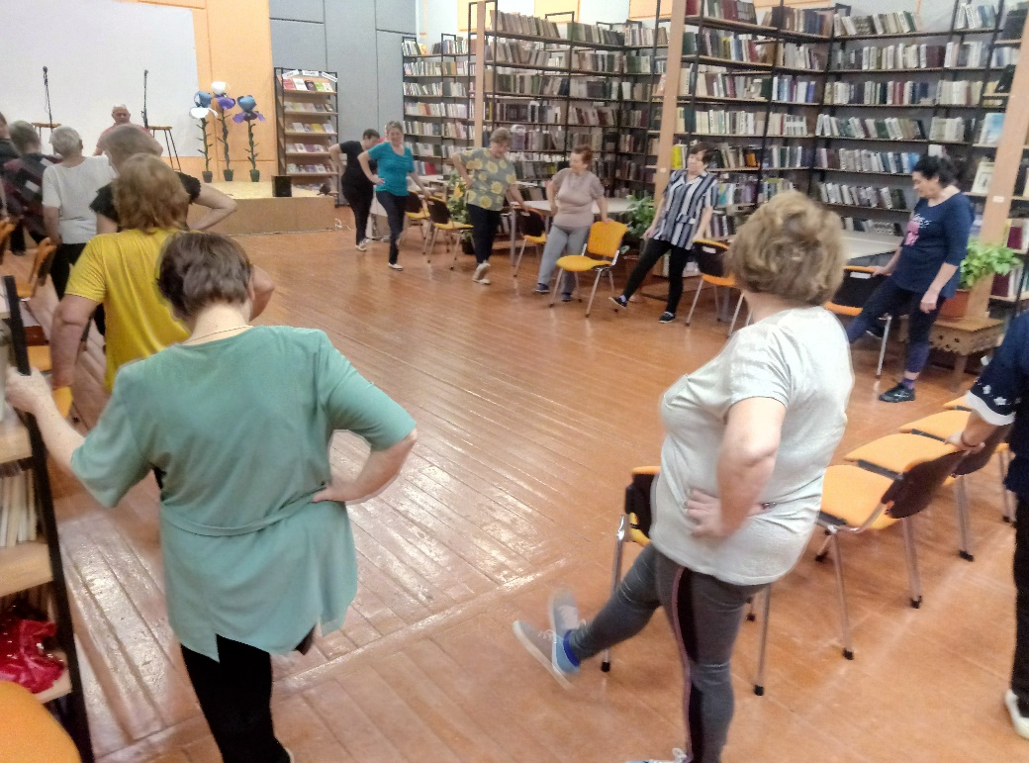
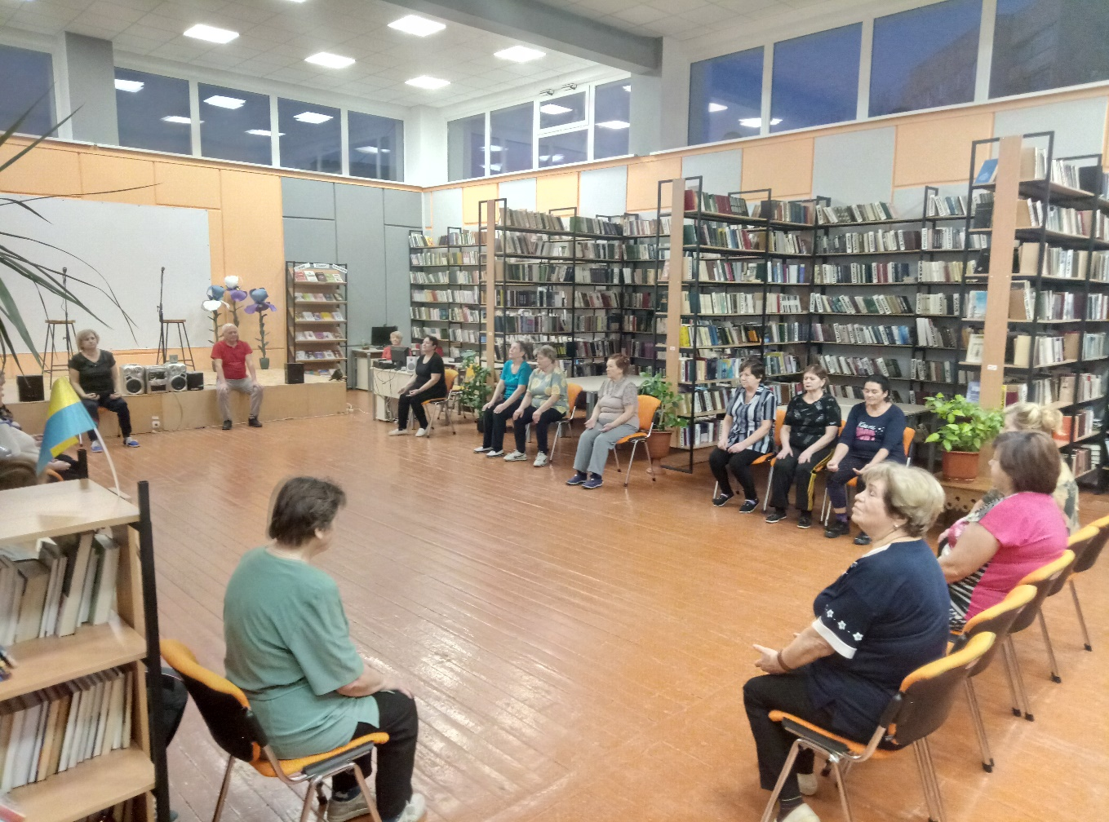

Slide 7
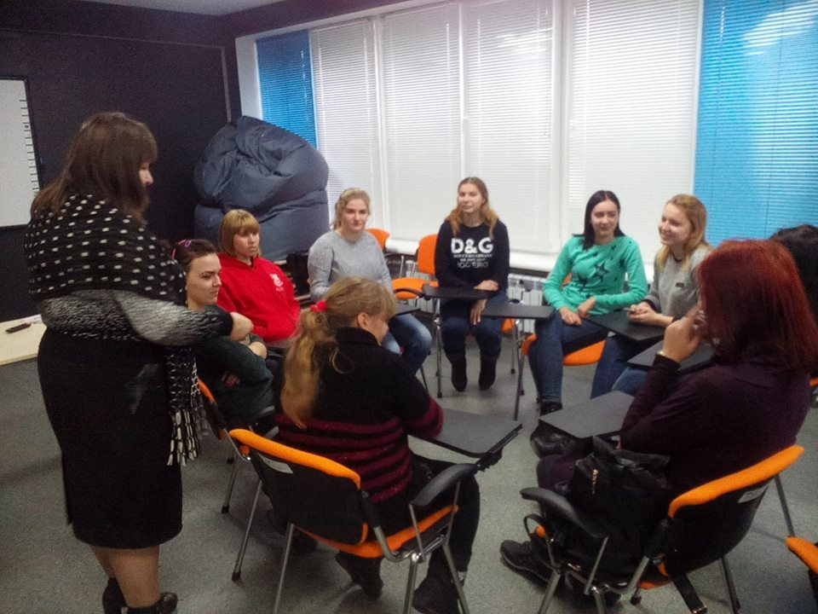
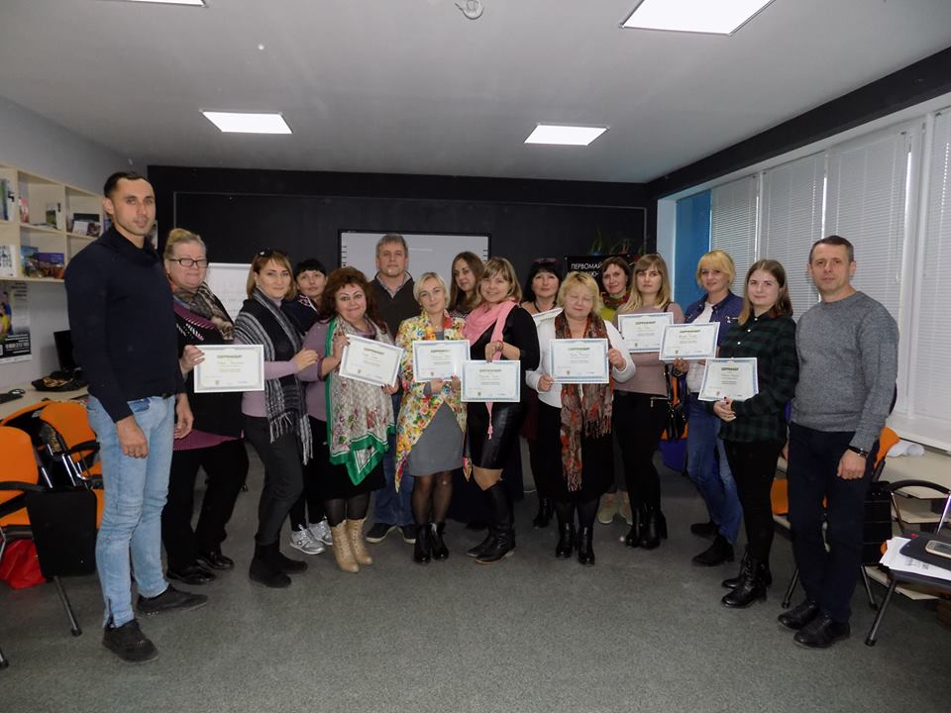
На базі молодіжного центру на постійній основі працюють гуртки:
«Журналістика»
«Веб-дизайн»
«Фінансова грамотність»
«Основи інформаційних технологій з елементами англійської мови»,
«Логічне мислення».
Проводяться
семінари, тренінги,
освітні програми

Slide 8
З А Х О Д И
Години цікавих повідомлень, круглі столи, клуби за інтересами, акції «Подаруй бібліотеці книгу»,
«Бібліотека під відкритим небом»,
«Виїзна бібліотека для дорослих і дітей», зустрічі з учасниками АТО, зустрічі з юристом, дитячі ранки, вечори відпочинку
та інше
Проведено
масових заходів.
Це заходи, присвячені
знаменним, пам’ятним
та літературним датам
року, ювілеям
письменників , заходи
розважальної тематики
тощо

Slide 9
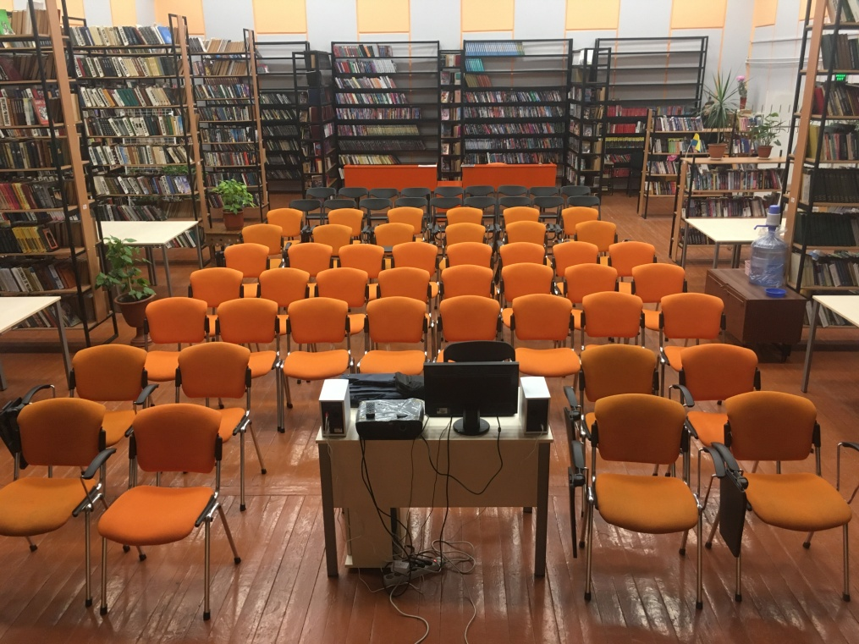
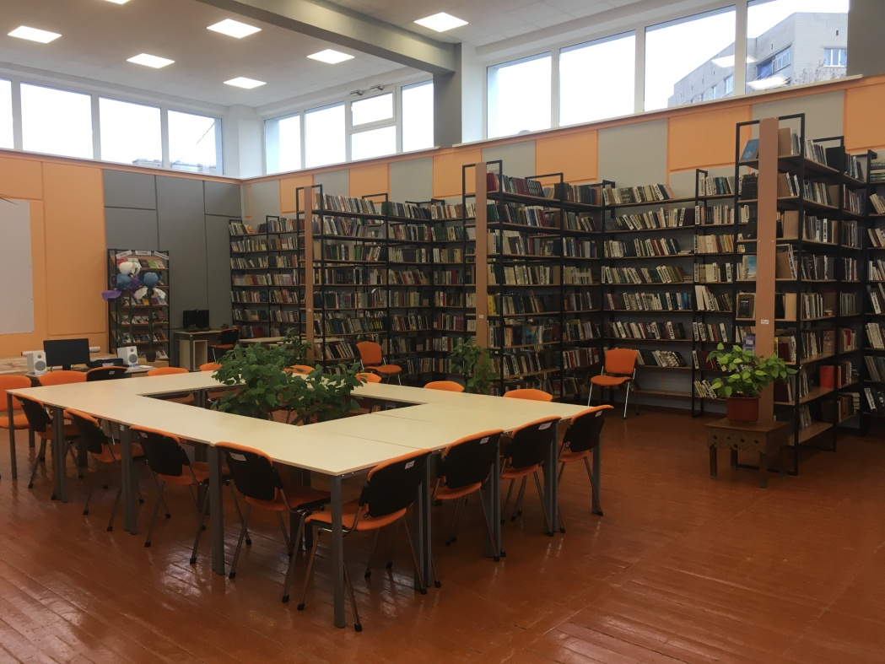

Slide 10
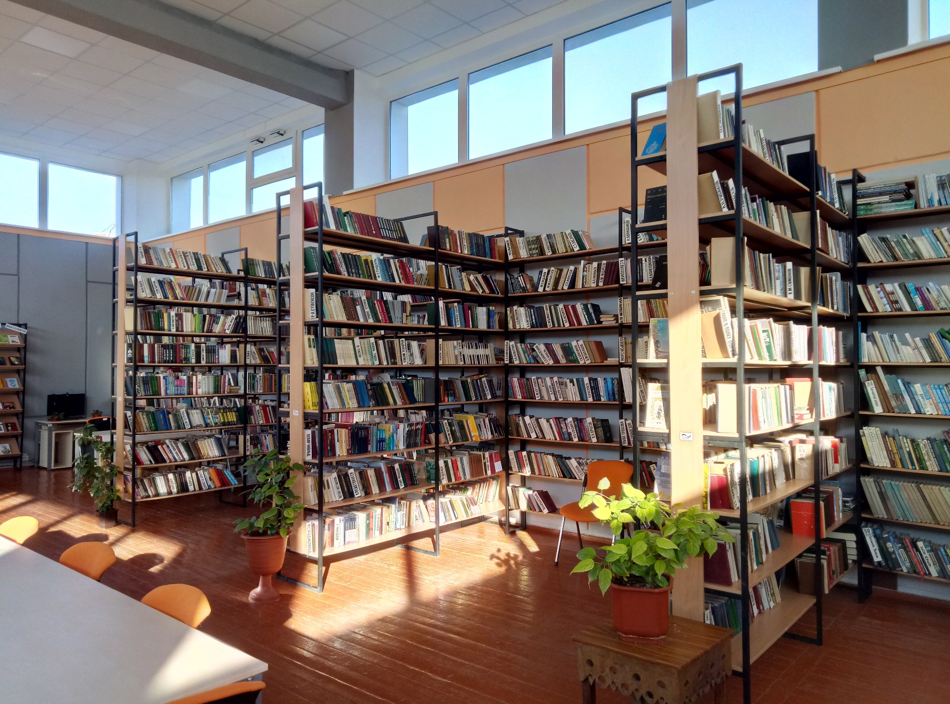

Slide 11
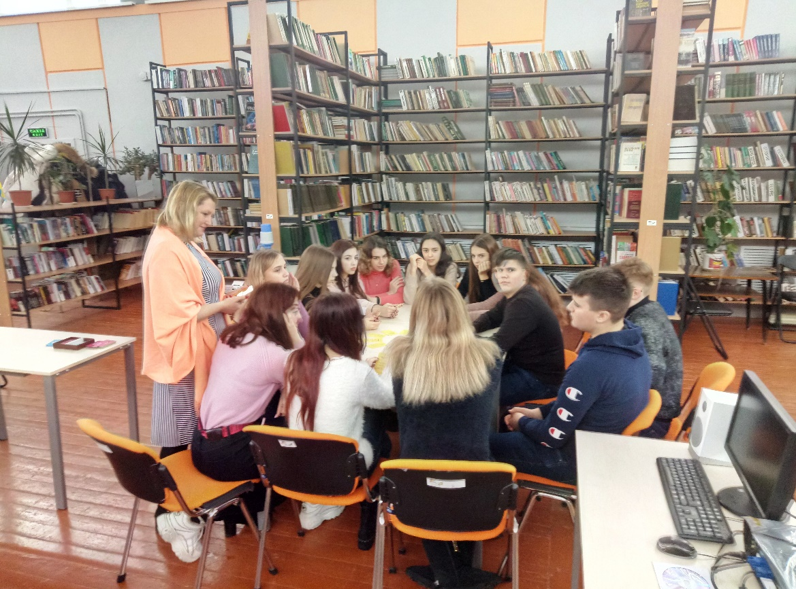
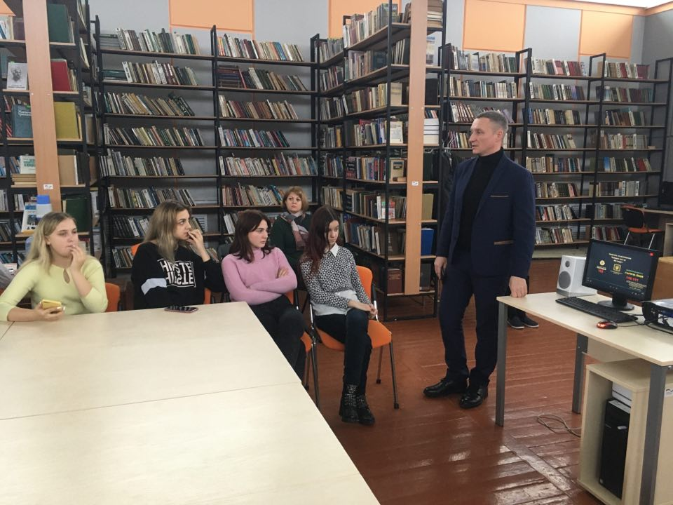

Slide 12
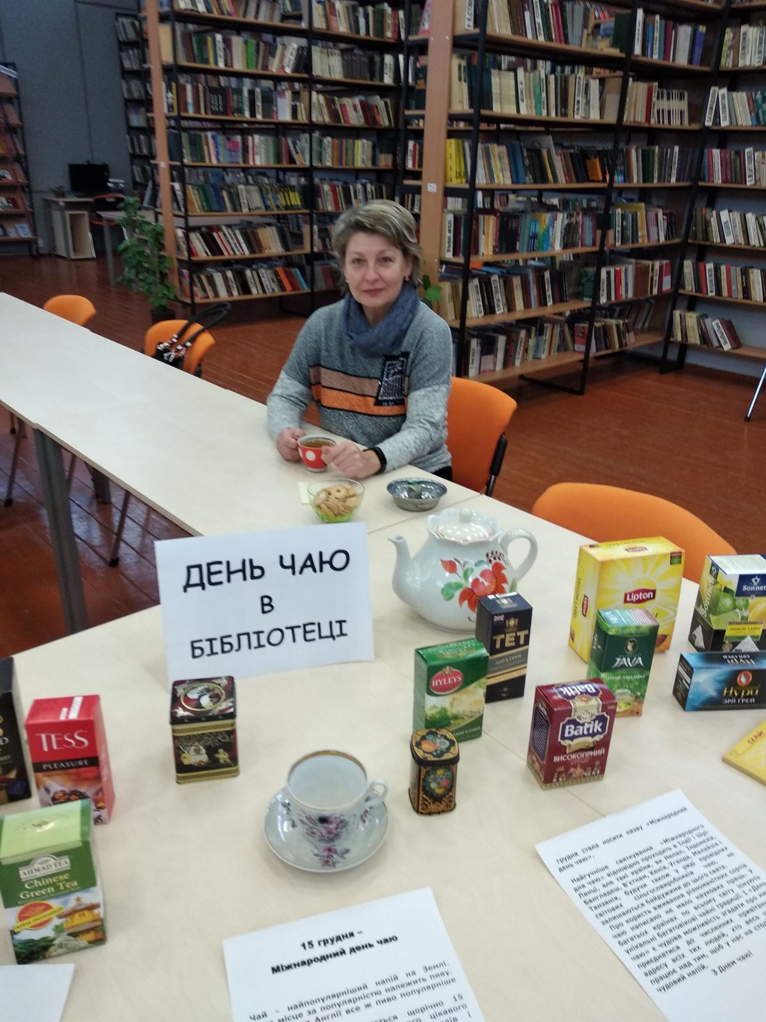
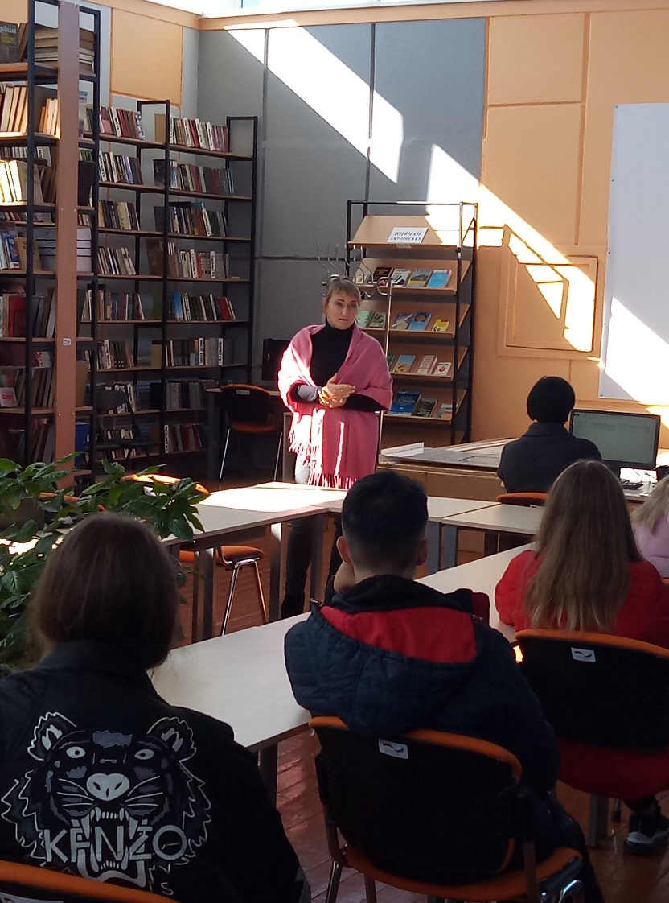

Slide 13
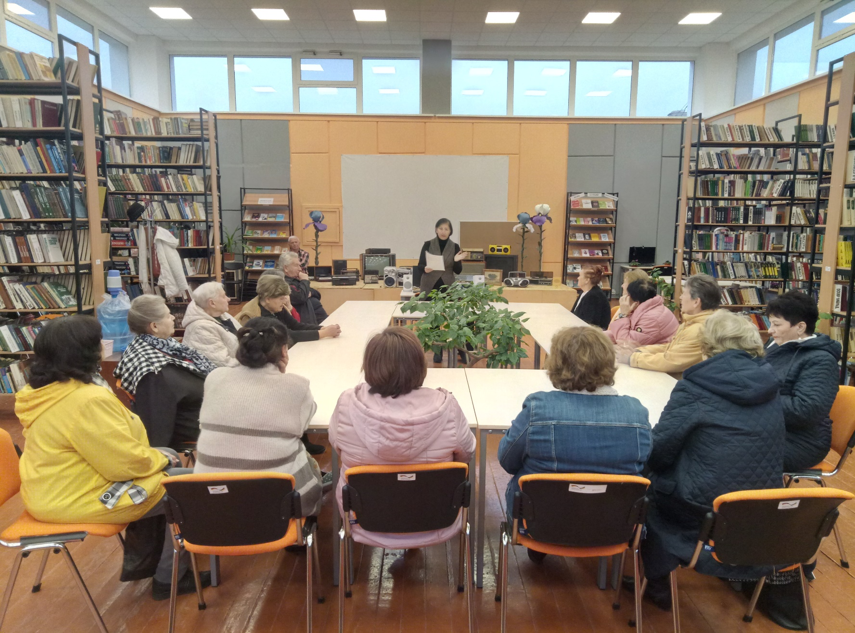

Slide 14
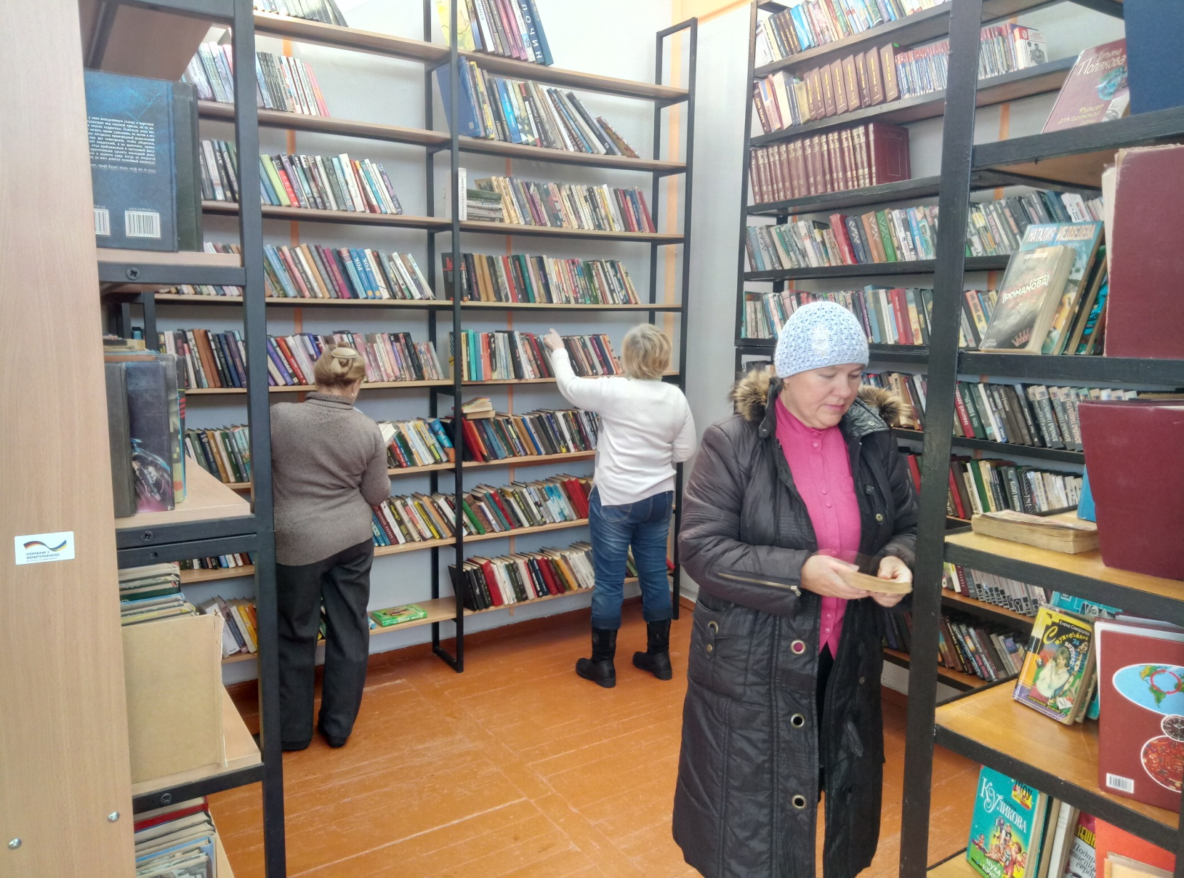

Slide 15
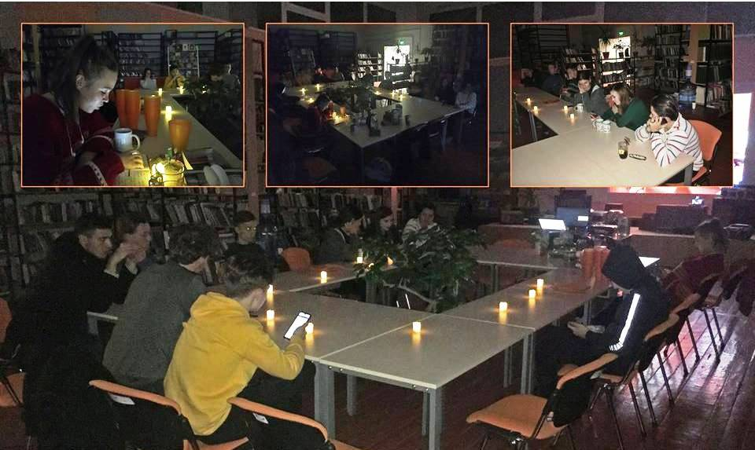

Slide 16
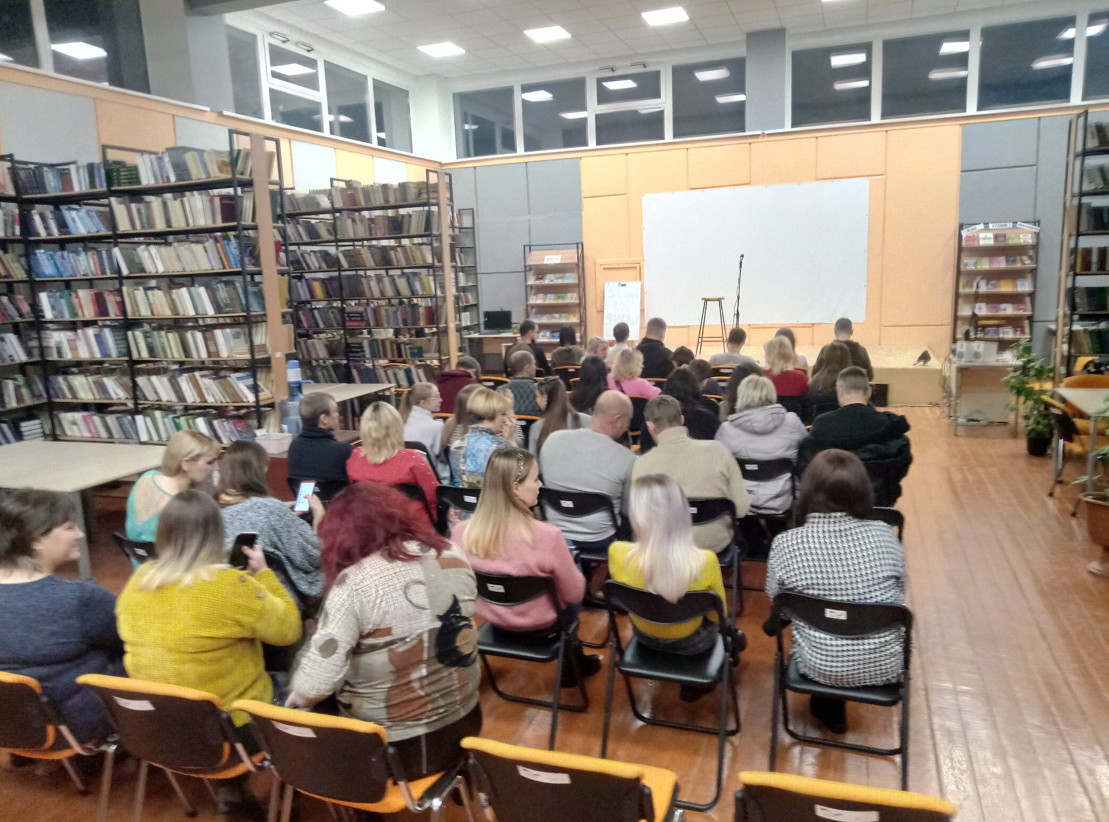

Slide 17
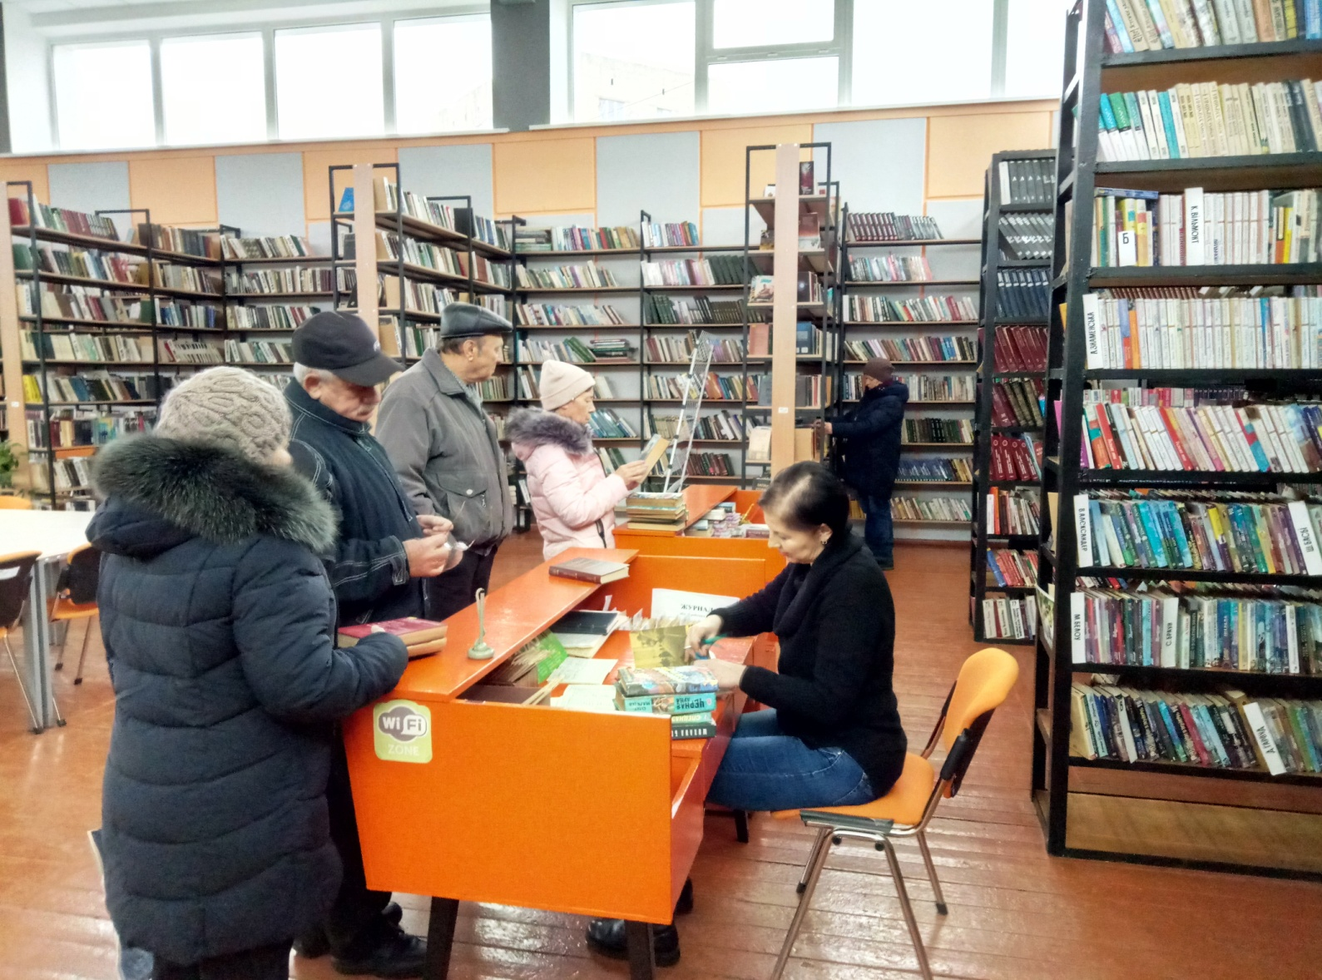

Slide 18
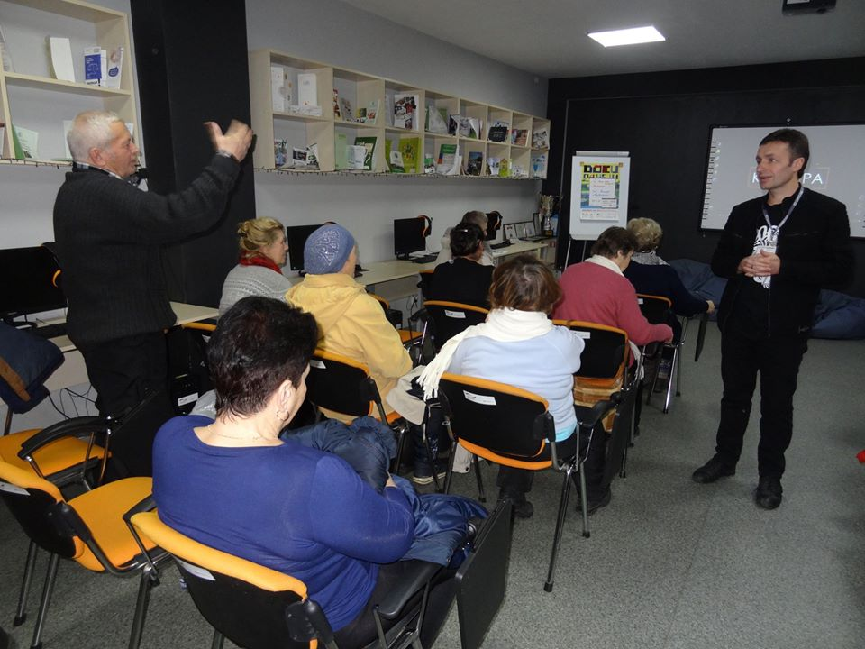
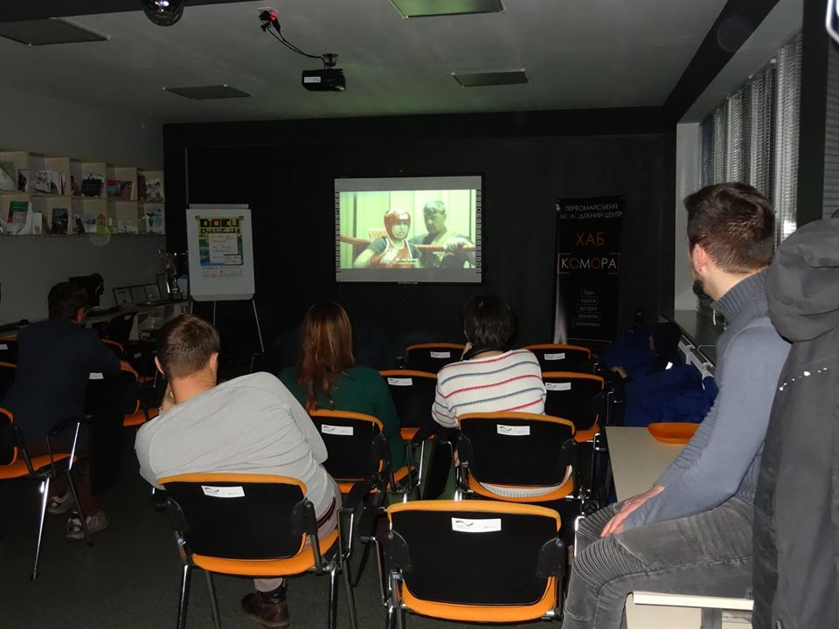

Slide 19
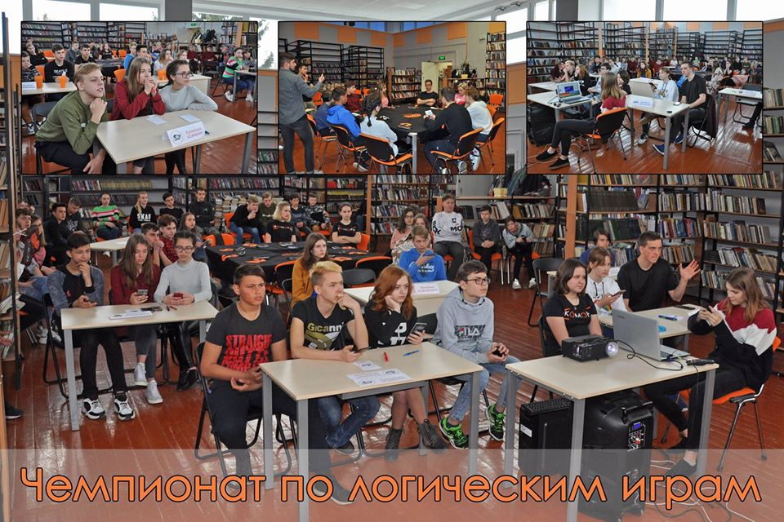

Slide 20
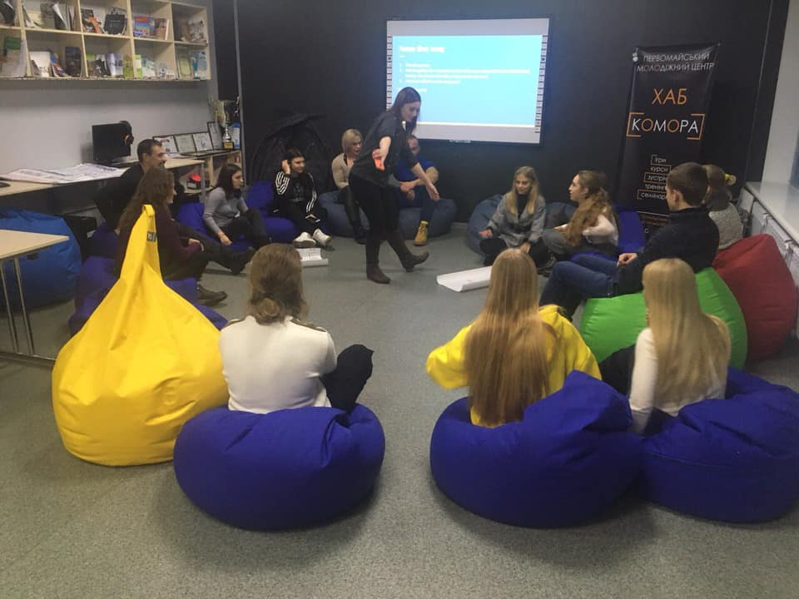

Slide 21
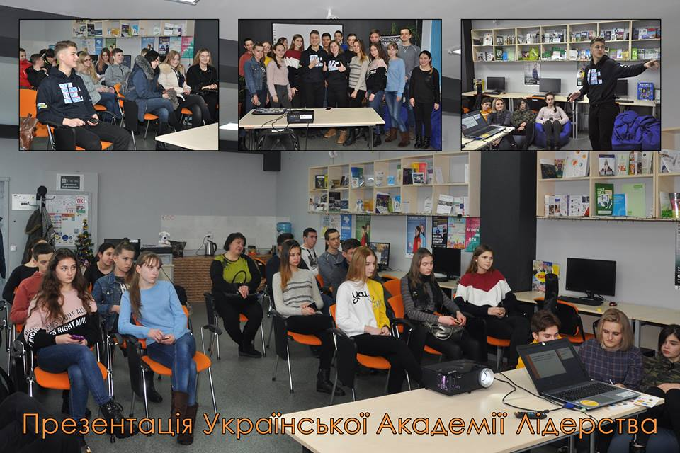

Slide 22
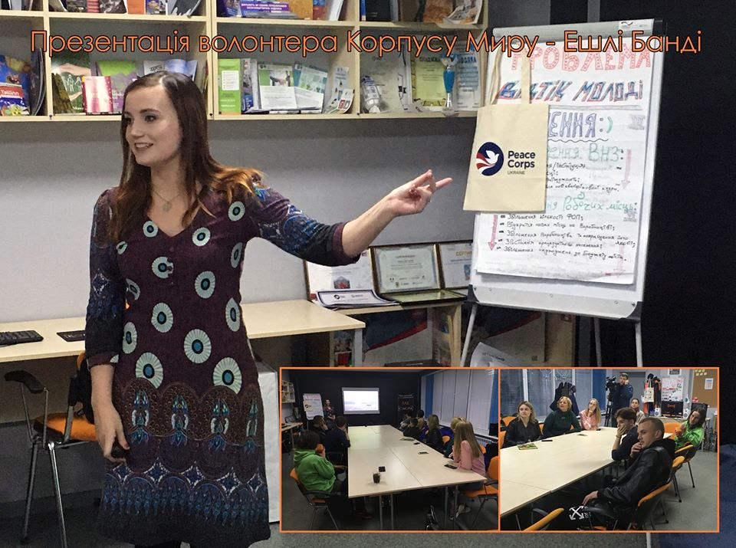

Slide 23
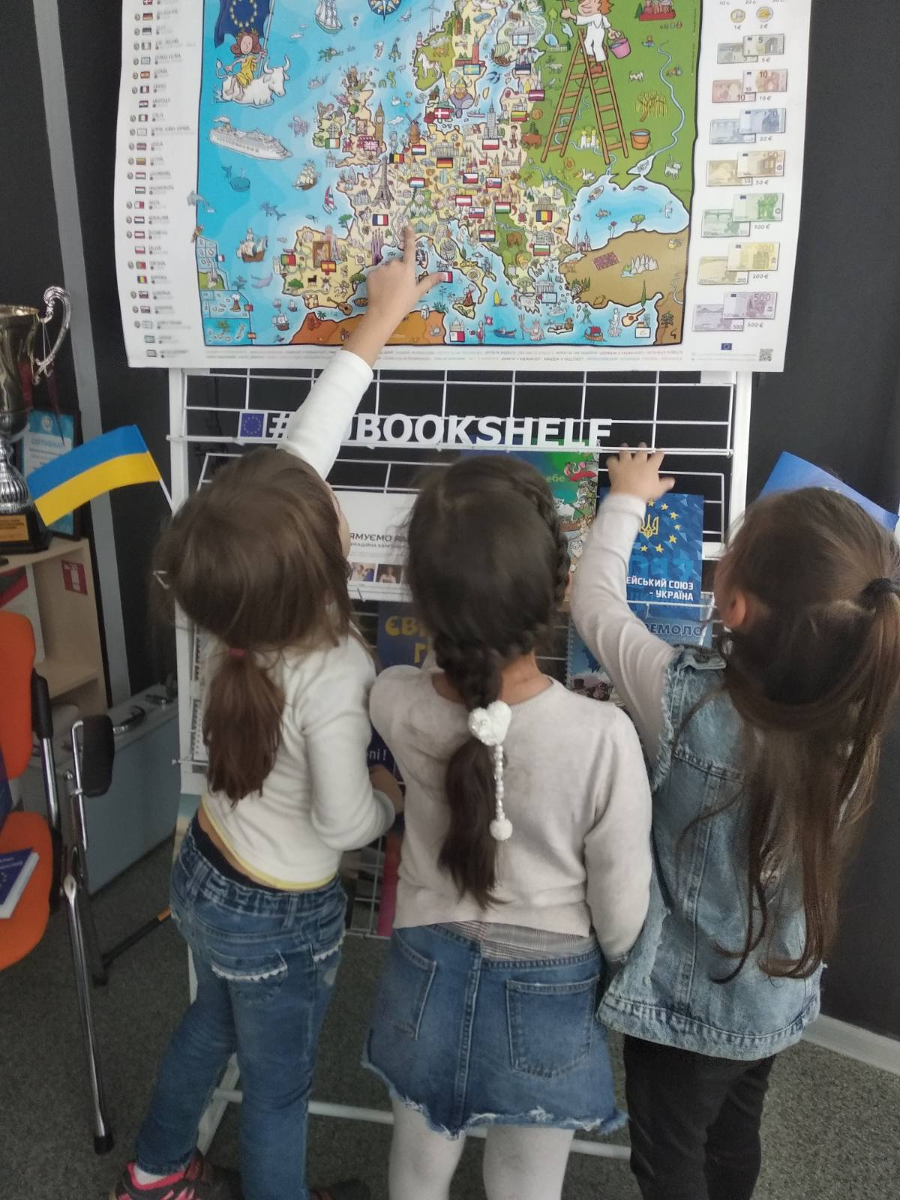
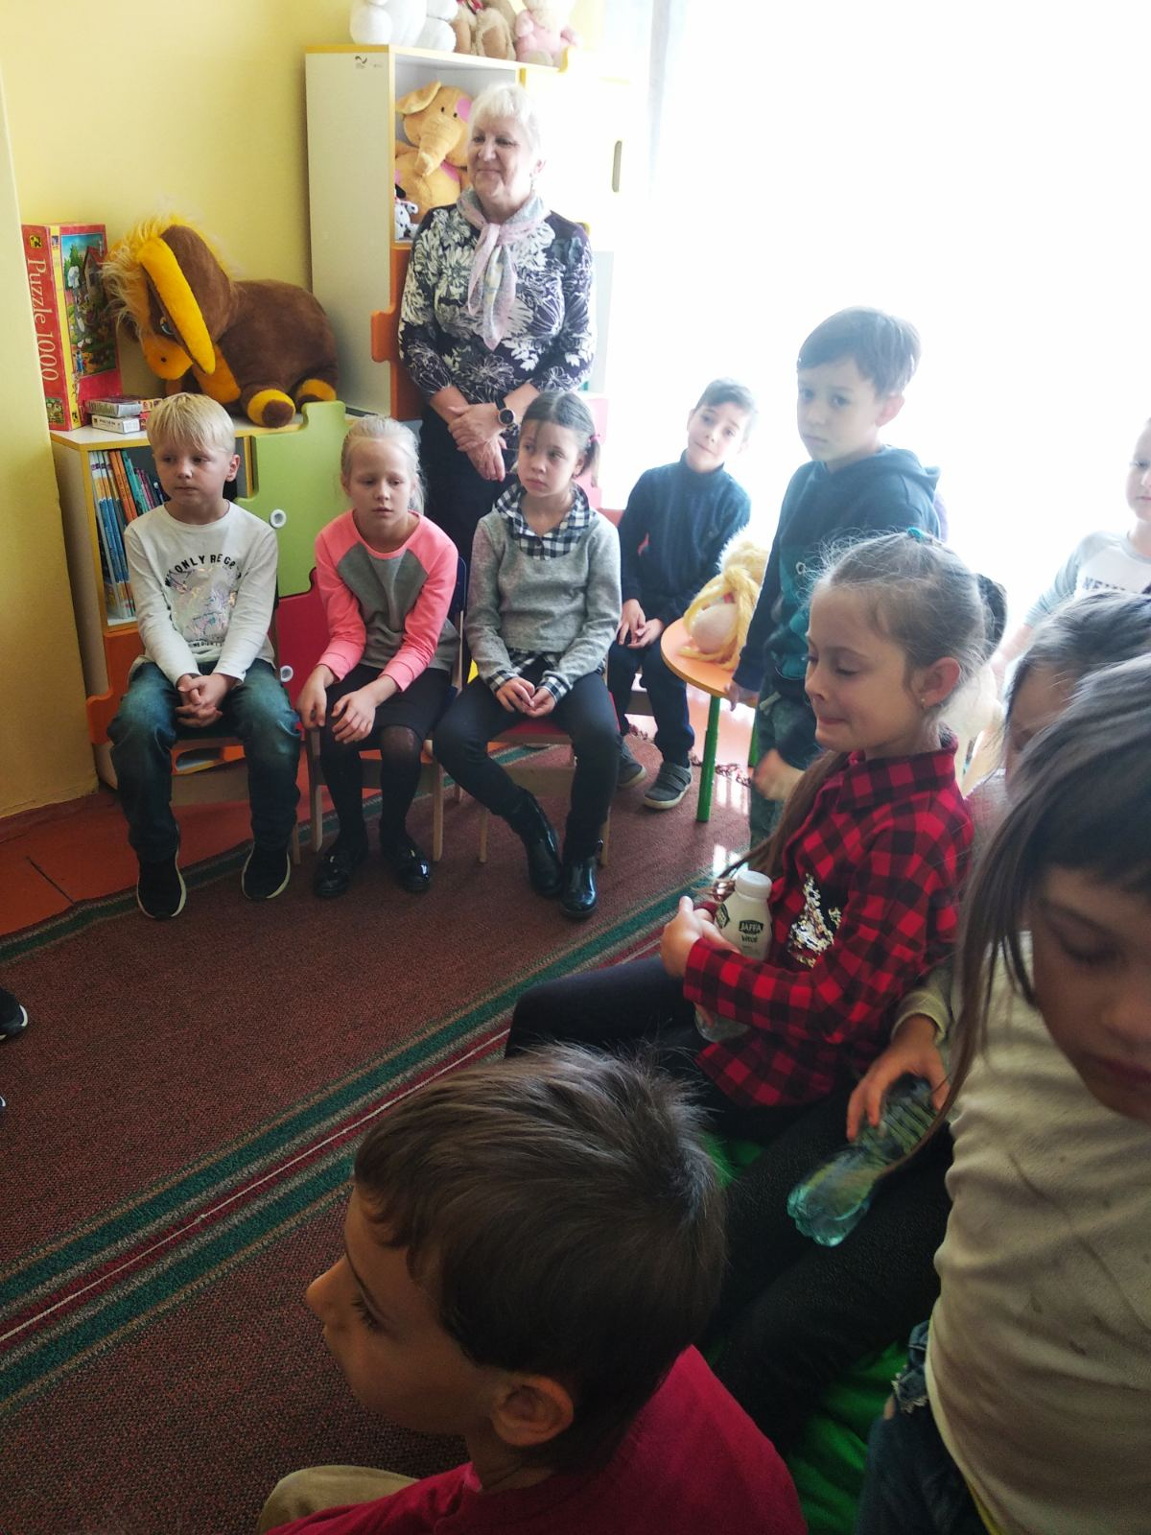

Slide 24
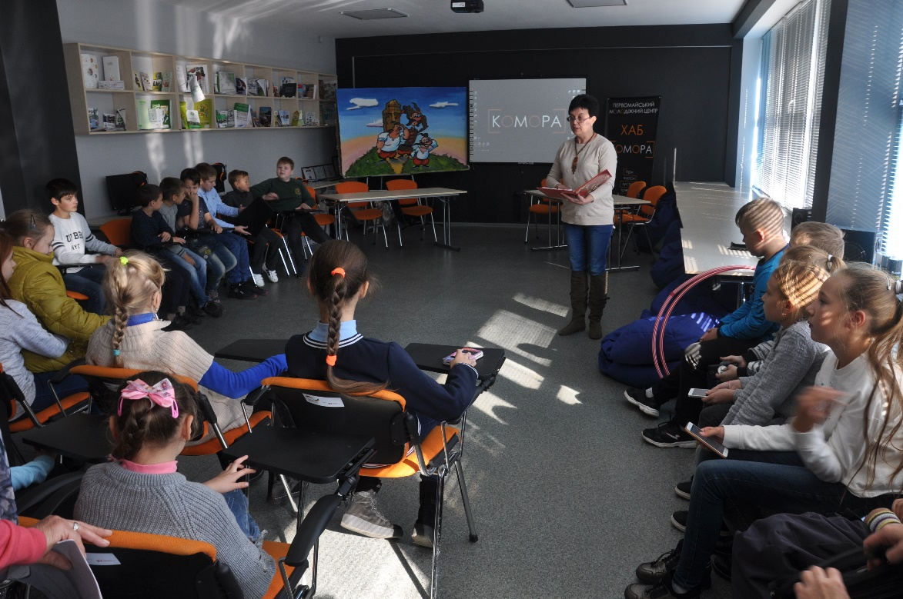
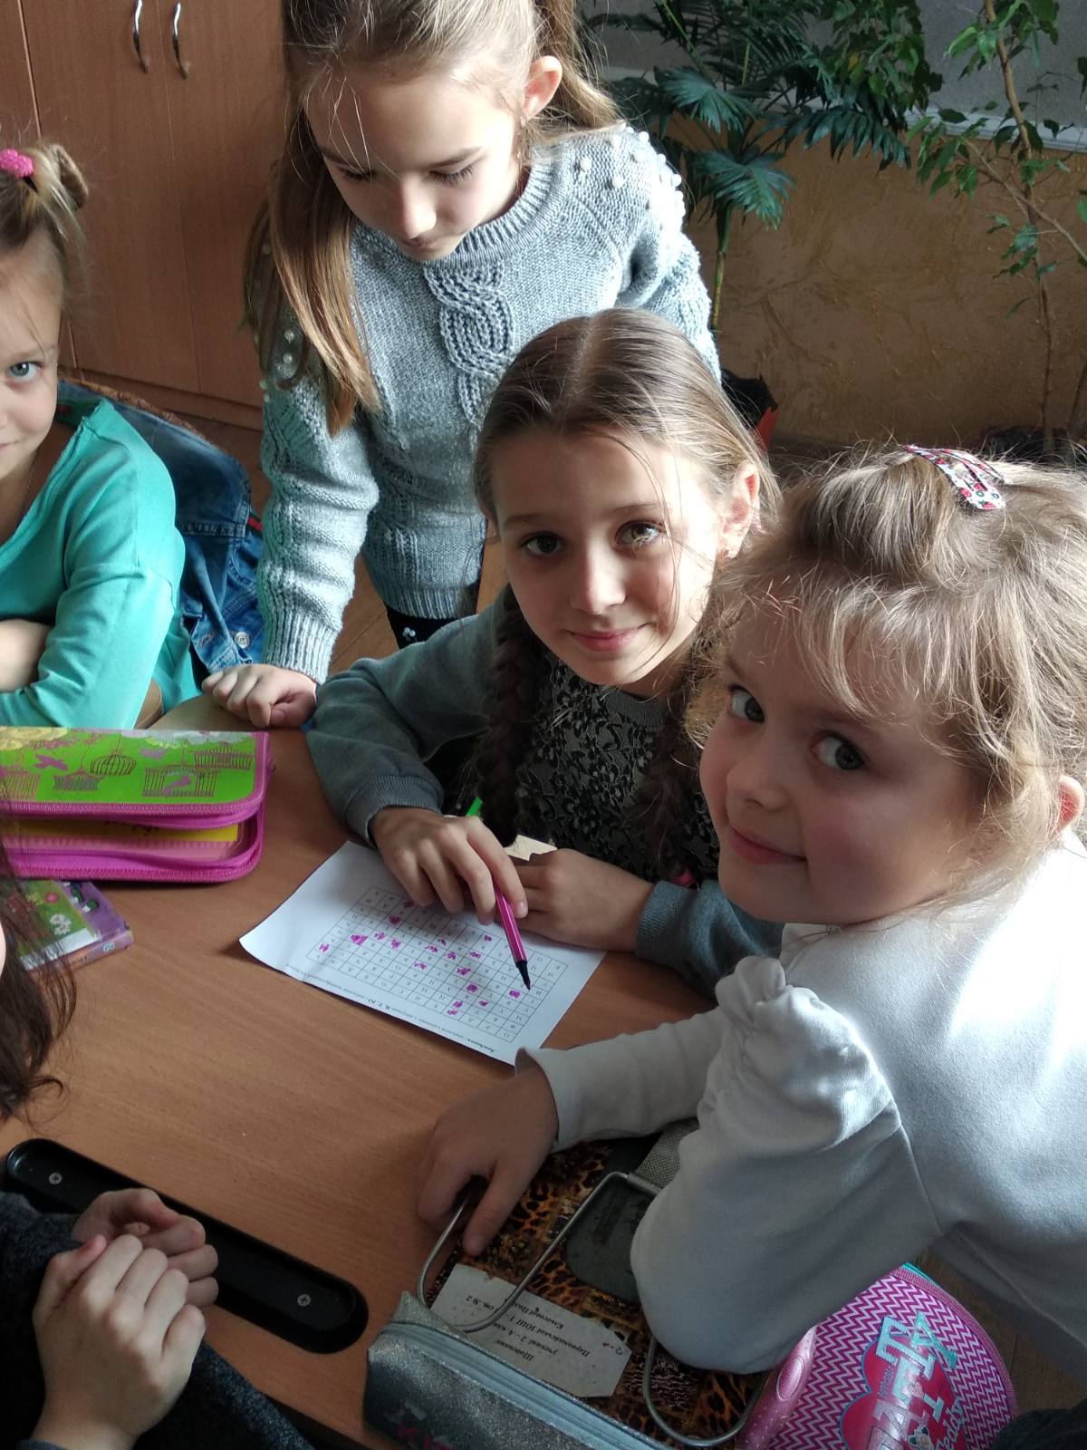

Slide 25
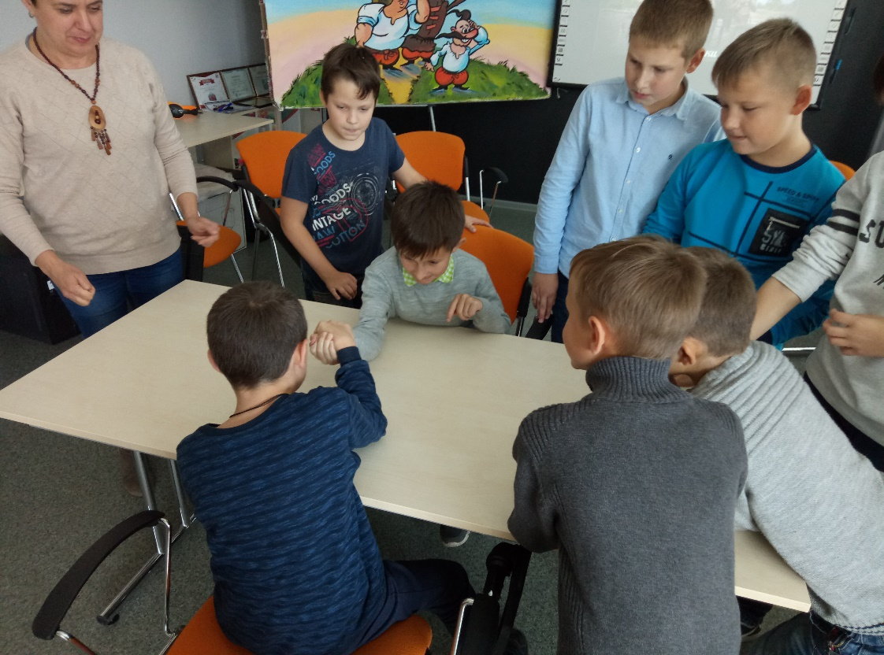
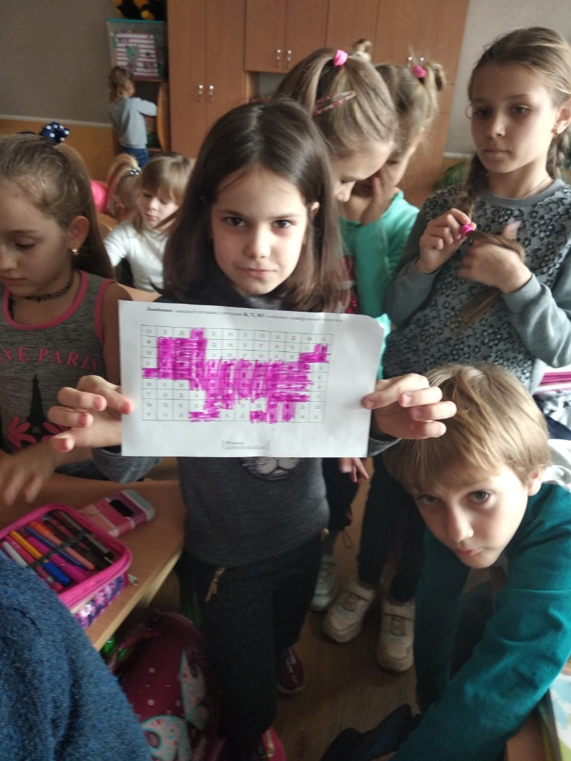

Slide 26
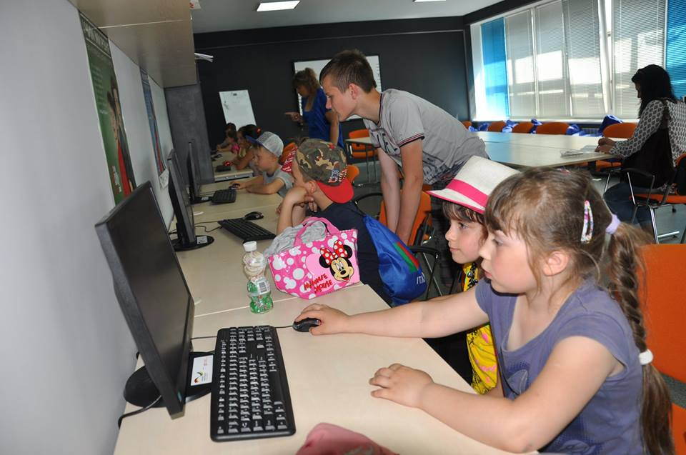
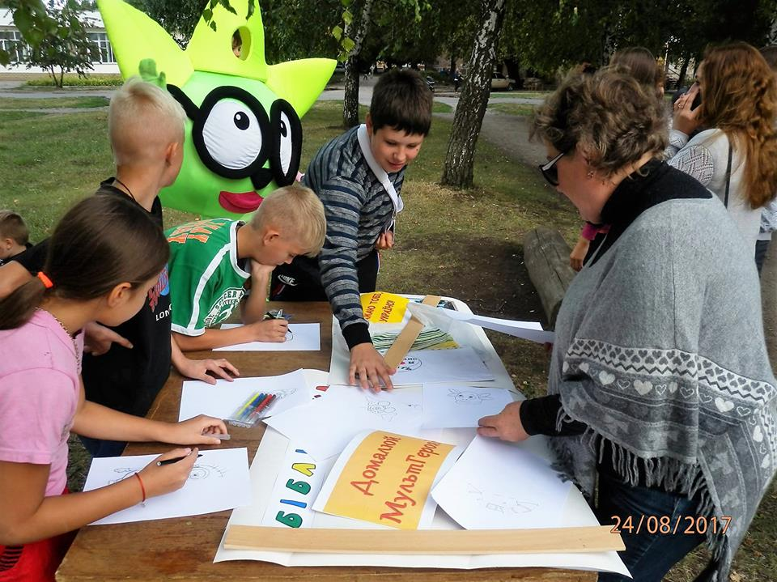

Slide 27
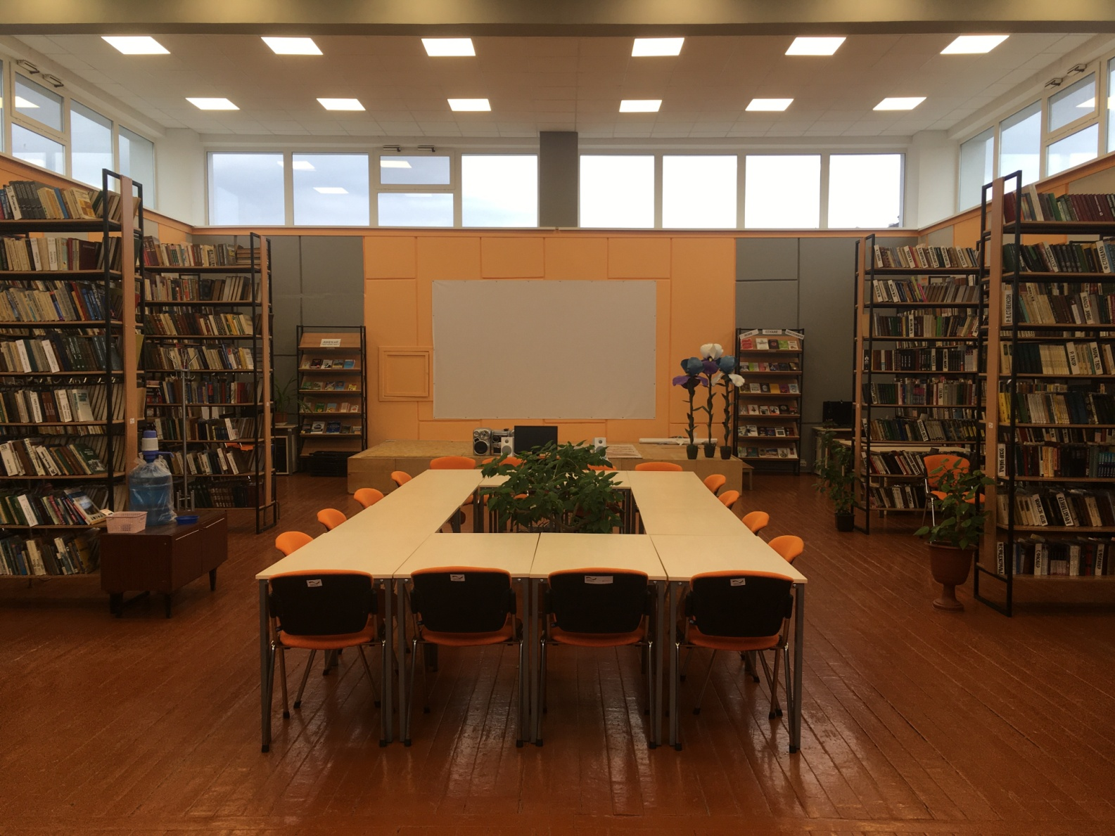
GIZ
Капітальний ремонт центральної бібліотеки

Slide 28


